Slide 1



Lĩnh vực phát triển thẩm mỹ
Đề tài: Làm búp bê từ cành cây ( Steam)
Giáo viên: Đào Thị Thu Hương
Thời gian: 15-20 phút
Số trẻ : 16 trẻ

Slide 2
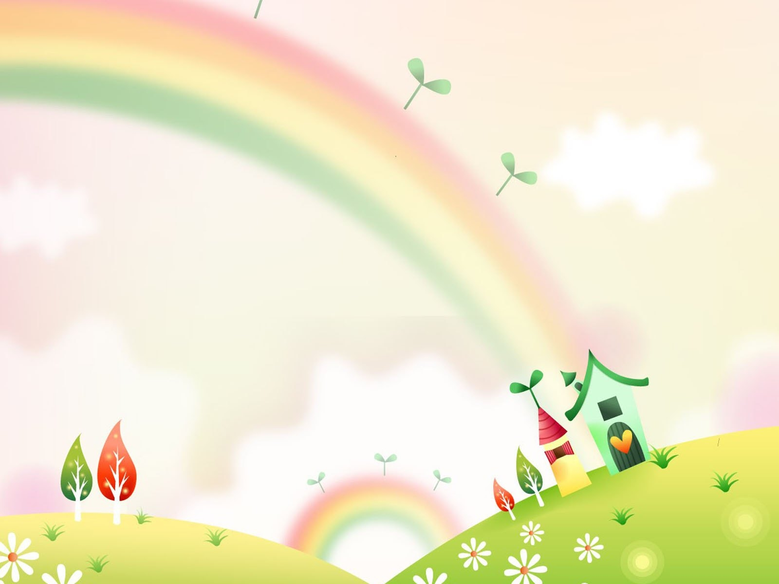


I.MỤC ĐÍCH – YÊU CẦU
1. Kiến thức
- Trẻ biết đặc điểm cấu tạo các bộ phận (Đầu, thân, tay, chân) của búp bê .
- Trẻ biết được các nguyên vật liệu để làm búp bê từ cành cây
- Trẻ làm được búp bê từ cành cây và các nguyên vật liệu khác nhau
2. Kĩ năng
- Vận động thô: Bưng, bê.
- Vận động tinh: Cắt ,ghép, dán, buộc dây, quấn quanh cành cây để tạo thành búp bê, gắn mắt và miệng cho búp bê.
- Kỹ năng sống:
+ Kỹ năng tự phục vụ bản thân
+ Kỹ năng giải quyết vấn đề
+ Kỹ năng làm việc nhóm
3. Thái độ
- Trẻ tích cực, hứng thú tham gia hoạt động.
- Chú ý quan sát lắng nghe và trả lời câu hỏi của cô.
- Biết quan tâm giúp đỡ người khác.
- Trẻ cố gắng hoàn thành công việc được giao.

Slide 3
4. Xác định các thành tố
- S: Khoa học:
+Trẻ biết đặc điểm cấu tạo các bộ phận của búp bê.
+ Trẻ biết cách sử dụng cành cây và các nguyên liệu khác nhau để tạo thành con búp bê đồ chơi
- T: Công nghệ: Sử dụng các nguyên liệu: Cành cây,len các màu, vải vụn, bẹ ngô, dây ruy băng để tạo thành búp bê, kéo, băng dính….
- E: Chế tạo: Kĩ thuật trẻ sử dụng các nguyên vật liệu khác nhau để tạo ra được búp bê đồ chơi
- A: Nghệ thuật : Búp bê đẹp với các trang phục khác nhau
- M: Toán: Đo, số đếm, so sánh
5. Kết quả áp dụng.
+ Búp bê có đầy đủ các bộ phận.
+ Các bộ phận của búp bê chắc chắn, sáng tạo.
+ Trang phục của búp bê đẹp mắt

Slide 4

II.CHUẨN BỊ :
1. Địa điểm: Trong lớp học
2. Đồ dùng
2.1. Đồ dùng của cô
- Địa điểm tổ chức trong lớp học
- Đội hình dạy trẻ ngồi theo nhóm.
- Búp bê từ cành cây đã làm từ trước.
2.2. Đồ dùng của trẻ
- Ký hiệu tên của trẻ.
- Vật liệu, dụng cụ:
+ Vật liệu: Lá, len, bẹ ngô, râu ngô, vải vụn, cành cây, kim sa, mắt và miệng để gắn cho búp bê.
+ Dụng cụ: Khay, 1 rổ đựng, kéo, băng dính 2 mặt, băng dính trong.
- Bàn thấp để trẻ ngồi theo nhóm 4-6 bàn.

Slide 5

III.Phương pháp và hình thức tổ chức
1. Ổn định tổ chức ( Thấu cảm)
- Cô hỏi lại trẻ về nội dung câu chuyện: Điều ước của Hoa:
+ Trong câu chuyện “ Điều ước của Hoa” có những nhân vật nào?
+ Bạn Lan có đồ gì mà bạn Hoa rất thích?
+ Búp bê đó được làm bằng gì?
+ Bạn Hoa ước điều gì?

Slide 6
2. Phương pháp, hình thức tổ chức
a) Xác định vấn đề:
- Xác định vấn đề cần giải quyết
+ Bạn Hoa muốn có gì? ( Bạn Hoa muốn có búp bê để chơi)
+ Nhưng bạn Hoa lại gặp vấn đề gì? (Gia đình bạn Hoa không thể mua búp bê cho Hoa)
+ Có cách nào giúp Hoa đạt được điều ước của mình không nhỉ?( Làm từ những nguyên vật liệu sẵn có dễ tìm)

Slide 7
- Cung cấp kiến thức để giải quyết vấn đề:
Cô cho trẻ ôn lại một số kiến thức đã học ở bài trước:
- Trong buổi học trước các con đã được khám phá về các bạn búp bê từ cành cây rất đáng yêu.( Cô cho trẻ quan sát một số búp bê từ cành cây mà các anh chị lớp năm ngoái đã làm).
- Búp bê gồm những bộ phận nào?
- Búp bê được làm từ các nguyên vật liệu gì?
- Các cành cây có đặc điểm gì?
- Trang phục của búp bê như thế nào?
Cho trẻ nhắc lại tên các nguyên vật liệu có thể sử dụng làm búp bê

Slide 8
- Xác định nhiệm vụ, yêu cầu cụ thể:
Mỗi bạn thực hiện làm 1 bạn búp bê hoặc 2,3 bạn cùng ý tưởng có thể làm cùng 1 bạn búp bê phải đảm bảo những yêu cầu sau:
+ Búp bê có đầy đủ các bộ phận.
+ Các bộ phận của búp bê chắc chắn, sáng tạo.
+ Trang phục của búp bê đẹp mắt
- Tìm hiểu vật liệu dụng cụ
+ Cành cây dùng để làm gì?
+ Tóc của búp bê được làm bằng gì?
+ Trang phục của búp bê dùng gì để làm?

Slide 9
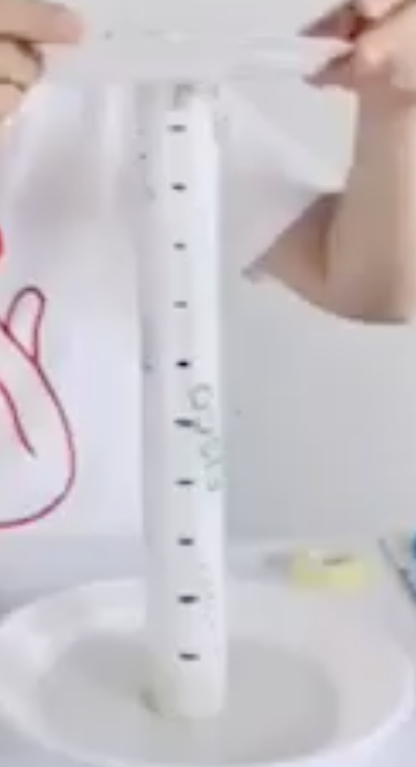
b/Ý tưởng của trẻ: - Cô cho trẻ tự nêu ra ý tưởng thiết kế búp bê từ cành cây của mình. ( Gợi ý cho trẻ vẽ bản thiêt kế)
Con sẽ làm búp bê là bạn trai hay bạn gái?
Con sẽ dùng nguyên liệu gì đê làm tóc và trang pục cho búp bê?

Slide 10
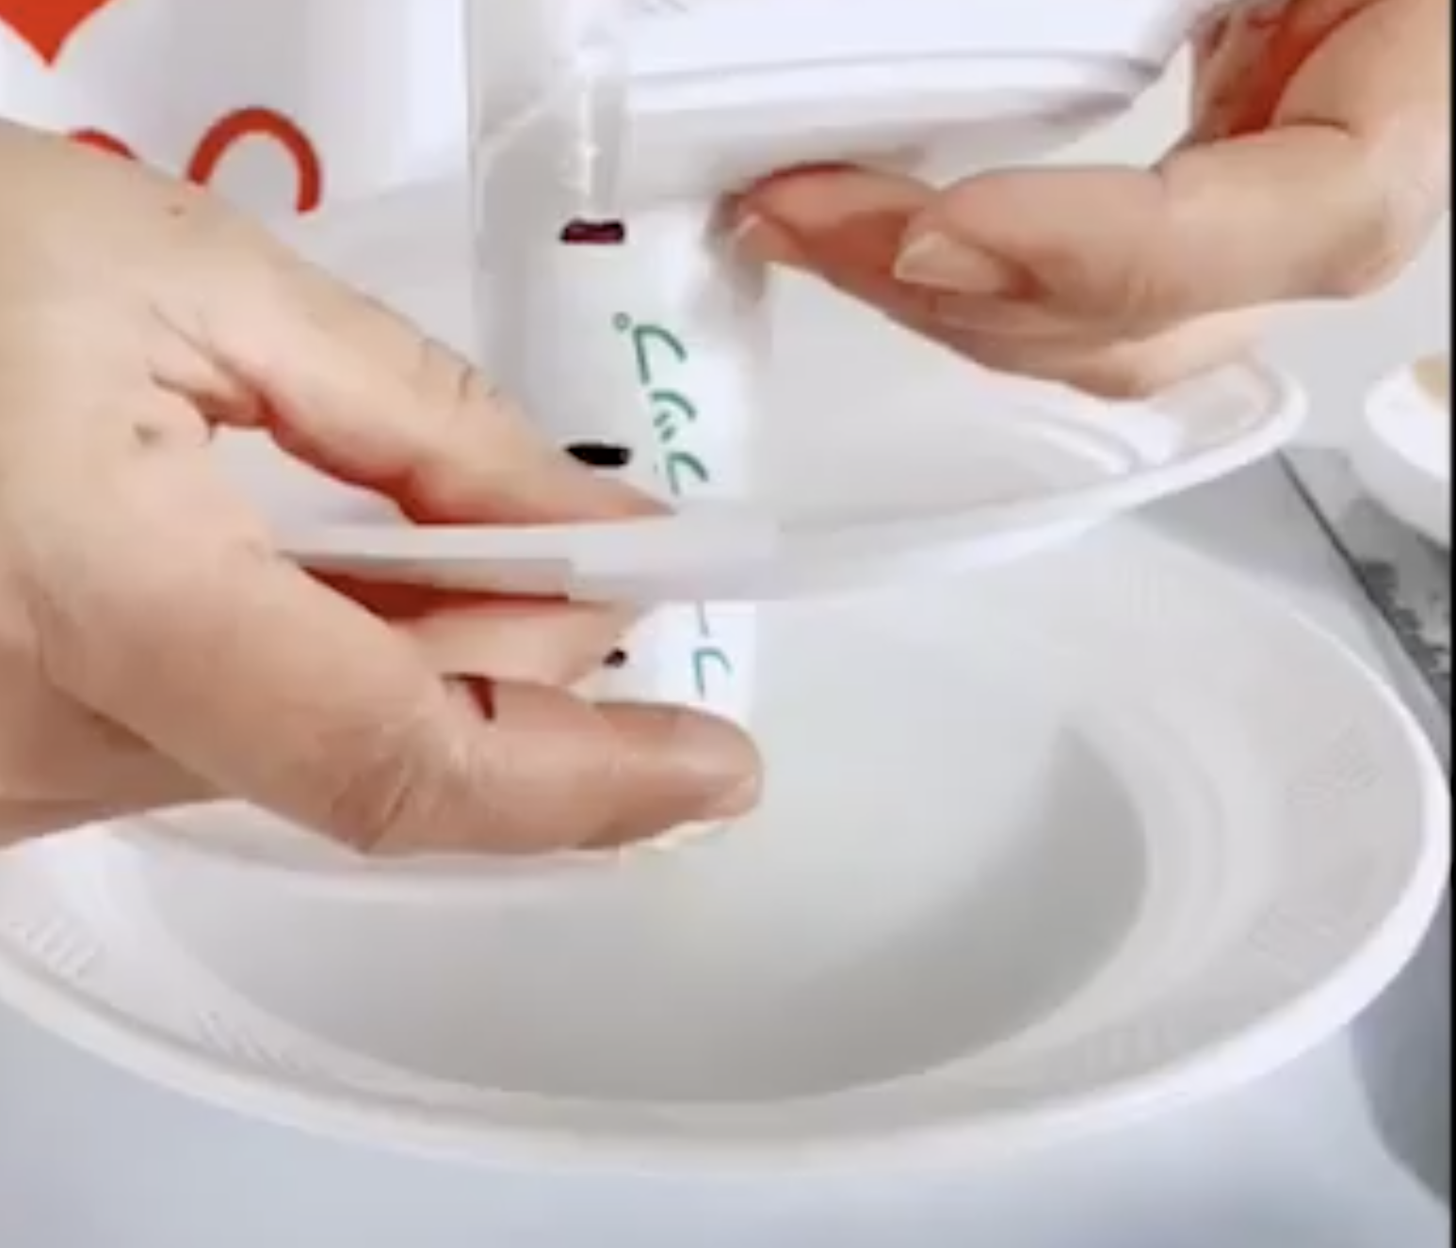
c/ Tạo dựng sản phẩm:
- Giáo viên nhắc lại về quy tắc an toàn: Khi sử dụng kéo các con chú ý không đưa mũi kéo về phía bạn để đảm bảo an toàn cho bạn và mình
- Giáo viên giám sát và hỗ trợ trẻ trong quá trình thực hiện…

Slide 11
d/ Kiểm tra
- Thử nghiệm sản phẩm:
+ Cho trẻ cầm và lắc búp bê của mình để thử độ chắc chắn của búp bê xem phần trẻ đã gắn đính có bị rời ra hay không, trang phục của búp bê có chắc chắn,đẹp không
- Kiểm tra sản phẩm:
+ Quan sát thử nghiệm và kiểm tra xem búp bê của mình có chắc chắn không? Có đủ các bộ phận không? Trang phục đã đẹp chưa

Slide 12
- Cải thiện sản phẩm:
+ Cho trẻ cải thiện những lỗi của búp bê mà trẻ ghi nhận được ( Chỉnh sửa trang phục của búp bê cho đẹp mắt hơn)
Cô mời đại diện 1-2 trẻ lên chia sẻ sản phẩm của mình.
+ Búp bê của con đã đúng với thiết kế chưa?
+ Con có cần điều chỉnh gì không? Tại sao?
+ Nếu được làm lại thì con sẽ làm thế nào? Nếu làm tiếp các con sẽ làm gì?
Cho trẻ điều chỉnh lại sản phẩm của mình

Slide 13
e/ Chia sẻ
- Cho trẻ lên trưng bày sản phầm trước cả lớp.
- Cho trẻ nói về sản phẩm của mình, của bạn
- Giáo viên cho trẻ chơi cùng búp bê

Slide 14
3. Kết thúc
- Cô khen động viên trẻ, nhắc nhở trẻ thu dọn đồ dùng.

Slide 15

Mời các đồng chí xem video tham khảo sau đây.

